Slide 1
De werking van de nieren
Hoorcollege
Vakgroep Kind Kraam Jeugd

Slide 2
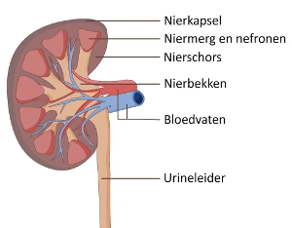
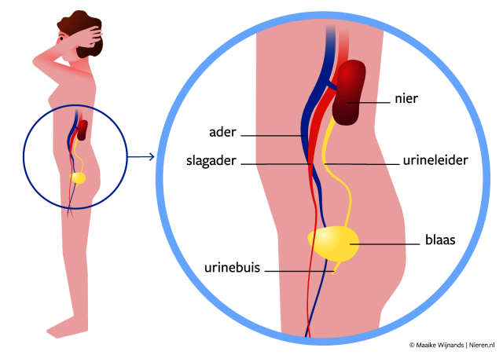
Leerdoel
Figuur 2
De student heeft algemene
kennis over de werking van de nieren
Figuur 1

Slide 3
Nieren zuiveren het bloed
De nieren filteren afvalstoffen uit het bloed. Elke nier bestaat uit een miljoen filtertjes.
Na het filteren blijven water en afvalstoffen over: urine. Die stroomt via het nierbekken naar de urineleider, en ten slotte via de blaas naar buiten.
Werken de nieren niet goed meer? Dan vergiftigt je lichaam langzaam. Dat komt door de ophoping van steeds meer afvalstoffen. Vaak krijg de patiënt hier pas klachten van, als de nieren heel slecht werken.

Slide 4
De werking van de nieren
Hoe zat het ook al weer… partly in English…
http://www.youtube.com/watch?v=pQR2W_Mxjg4
Notes:
Werking van de nieren
Gedeeltelijk in het Engels

Slide 5
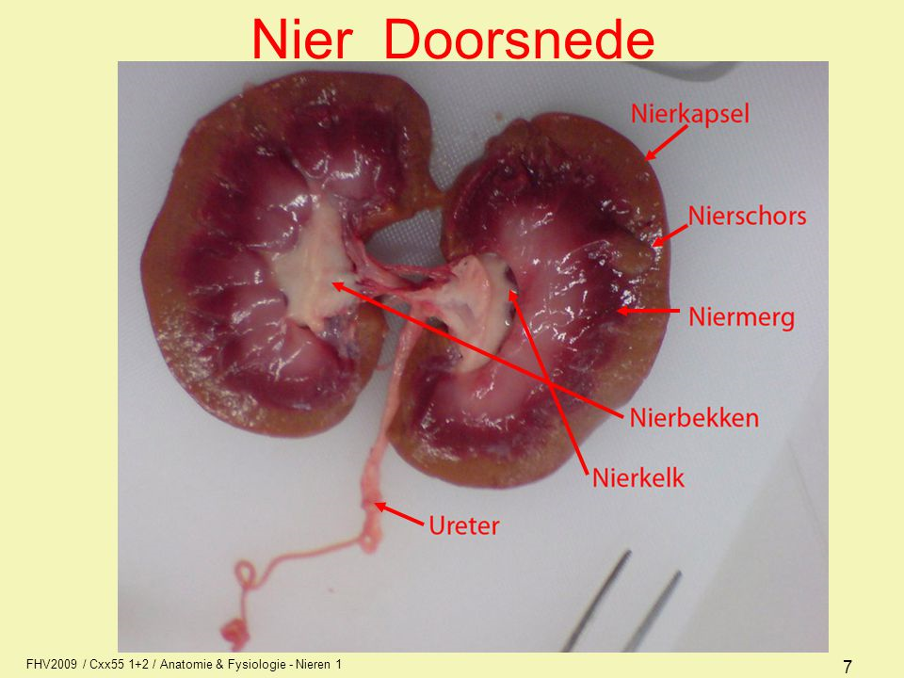
Wat doen de nieren?
Nieren zorgen voor de
Waterhuishouding
Zouthuishouding
Bloeddrukregulatie
Zuur - base evenwicht
Aanmaak erytrocyten (EPO)
Botstofwisseling
Afvalstoffen uitscheiden
Figuur 3

Slide 6
Twee belangrijke hormonen die de nieren produceren
Erytropoëtine (EPO) wordt gevormd in de cellen van de nierschors.
Dit hormoon reguleert de vorming van rode bloedcellen door het beenmerg. De hoeveelheid erytropoëtine die wordt aangemaakt in de nierschors, hangt af van de Saturatie in het bloed. Als in de nieren blijkt dat er te weinig zuurstof in het bloed zit, wordt erytropoëtine afgegeven. Er worden daardoor meer rode bloedcellen gevormd waardoor er meer hemoglobine is om zuurstof op te nemen en te vervoeren door het lichaam.
Renine
Als het zogeheten renine-angiotensine-systeem (RAS) wordt geactiveerd, vernauwen de bloedvaten (vasoconstrictie) waardoor de bloeddruk stijgt.
Het RAS zet daarnaast de bijnieren, die boven de nieren liggen, aan tot de productie van het hormoon aldosteron. Aldosteron zorgt voor het in evenwicht houden van de zout- en vochtbalans door zout en water vast te houden en kalium uit te scheiden.

Slide 7
Nieren en de botstofwisseling
Botstofwisseling
Nieren zetten vitamine D om in een stof die nodig is voor sterke botten en om belangrijke mineralen (calcium) in het lichaam te kunnen opnemen.

Slide 8
Hoe wordt de werking van de nieren beoordeeld?
Chronische nierinsufficiëntie is een teken dat de nieren zijn beschadigd.
Dit kan veel oorzaken hebben.
Bij kinderen kan de oorzaak een erfelijke aandoening van de nieren zijn, maar ook door afsluiting van de urinewegen in combinatie met een infectie kan er voor zorgen dat de nierfuncties verstoord raken.
De werking van de nieren wordt beoordeeld aan de hand van bloedonderzoek en urineonderzoek.

Slide 9
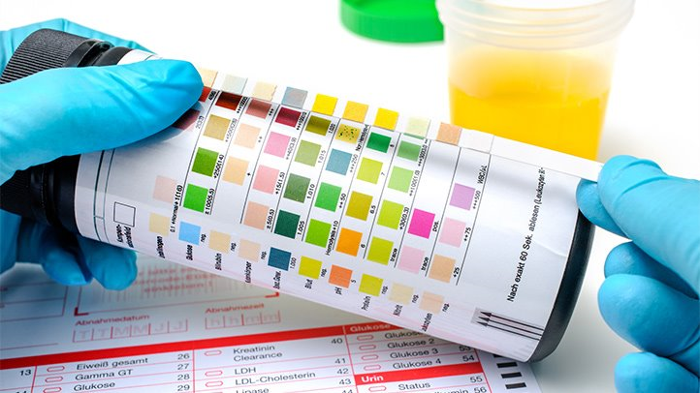
Hoe wordt de werking van de nieren beoordeeld?
De hoeveelheid kreatinine in het bloed is een maat voor de nierfunctie. Kreatinine is een van de afvalstoffen die door de nieren uit het bloed worden gefilterd. Bij onvoldoende nierfunctie hoopt kreatinine zich op in het bloed.
Figuur 4

Slide 10
Figuren bronnenlijst
https://www.gezondheidsplein.nl/menselijk-lichaam/nieren-en-urinewegen/item45077
https://www.nieren.nl/bibliotheek/5-wat-doen-de-nieren/16-waar-zitten-de-nieren
http://slideplayer.nl/slide/2234040/
https://www.everydayhealth.com/uti/guide/symptoms/

